Slide 1


Tanta Solidão
Roberto Carlos
Formatação
Nassifslides
01/11/2015

Slide 2


Você não sabe
Quanta saudade você me deixou
Lindos momentos
Coisas que o tempo jamais apagou

Slide 3

Foi tanta emoção amor
Tanta coisa que ficou
Tanta paixão
É demais pra um só coração.

Slide 4

Sinto saudade
Daquele tempo que a gente sonhou
Mas no meu peito
A realidade é que nada mudou

Slide 5

Quanta solidão amor
Quanta solidão amor
E a recordação
É demais para um só coração.

Slide 6

São coisas que eu não sei como dizer
Mas eu sei que o meu silêncio você sabe compreender
Se você está tão longe, tão distante pra voltar
Saiba que eu estou tão perto sem saber como chegar.

Slide 7

Talvez sejam lembranças nada mais
E eu nem sei dizer se os nossos sentimentos são iguais
Já tentei, já fiz de tudo e não consigo te esquecer
As vezes penso que os meus sonhos não existem sem você.

Slide 8

Você não sabe
Quanta saudade você me deixou
Sinto vontade de te buscar
E dizer como estou

Slide 9


Foi tanta emoção amor
Tanta coisa que ficou
Foi tanta solidão
Tanta coisa pra um só coração.

Slide 10


Slide 11

Talvez sejam lembranças nada mais
E eu nem sei dizer se os nossos sentimentos são iguais
Já tentei, já fiz de tudo e não consigo te esquecer
As vezes penso que os meus sonhos não existem sem você.

Slide 12

Sinto saudade
Daquele tempo que a gente sonhou
Mas no meu peito
A realidade é que nada mudou

Slide 13




Slide 14

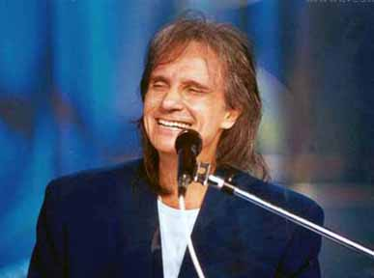
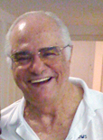
Você não sabe
Quanta saudade você me deixou
Lindos momentos
Coisas que o tempo jamais apagou
Foi tanta emoção amor
Tanta coisa que ficou
tanta paixão
É demais pra um só coração.
Sinto saudade
Daquele tempo que a gente sonhou
Mas no meu peito
A realidade é que nada mudou
Quanta solidão amor
Quanta solidão amor
E a recordação
É demais para um só coração.
São coisas que eu não sei como dizer
Mas eu sei que o meu silêncio você sabe compreender
Se você está tão longe, tão distante pra voltar
Saiba que eu estou tão perto sem saber como chegar.
Talvez sejam lembranças nada mais
E eu nem sei dizer se os nossos sentimentos são iguais
Já tentei, já fiz de tudo e não consigo te esquecer
As vezes penso que os meus sonhos não existem sem você.
Sinto saudade
Daquele tempo que a gente sonhou
Mas no meu peito
A realidade é que nada mudou
Quanta solidão amor
Quanta solidão amor
E a recordação
É demais para um só coração.
.
Tanta Solidão
Roberto Carlos
Formatação
Nassifslides
01/11/2015

